Slide 1


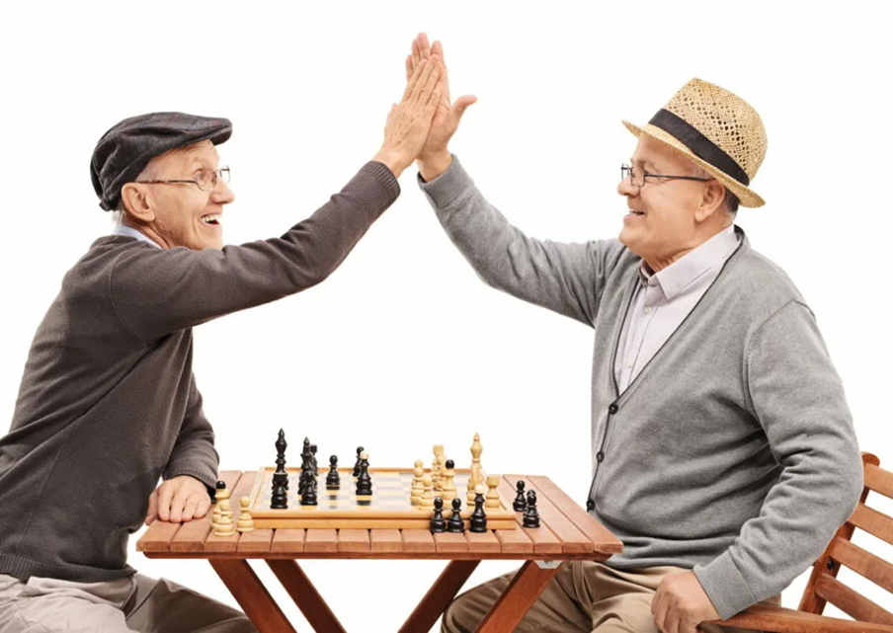
Клуб «Волшебные игры»

Slide 2
Целевая группа:
Граждане пожилого возраста (женщины старше 50 лет, мужчины старше 55 лет), в том числе с инвалидностью и ограниченными возможностями здоровья, состоящие на социальном обслуживании в социально-реабилитационных отделениях №1, №2 Территориального центра социального обслуживания населения ГБУ РК «ЦСЗН г. Сыктывкара»;
члены волонтёрского объединения "Несущие добро" при ГБУ РК «ЦСЗН г. Сыктывкара»

Slide 3
Контактная информация:
ГБУ РК «Центр по предоставлению государственных услуг в сфере социальной защиты населения,
город Сыктывкар,
Республика Коми,
Северо-западный федеральный округ.

Slide 4
Цель:
Социальная реабилитация и адаптация пожилых людей, в том числе с инвалидностью и ограниченными возможностями здоровья, через их обучение и проведение занятий по современным спортивным адаптивным и настольным развивающим играм, организацию командных и парных соревнований.

Slide 5
Задачи:
обеспечить материально-техническое сопровождение игровых занятий и соревнований;
обучить целевую группу правилам и задачам игр, а также - условиям индивидуального/парного /группового участия в них;
организовать проведение систематических индивидуальных, парных и групповых занятий по играм, игровых командных соревнований;
содействовать расширению межличностной коммуникации пожилых людей.

Slide 6
Ресурсы:
1.Собственные ресурсы:
Материально-технические:
кабинет для занятий (Лесозаводская, 15)
Информационные:
Официальная группа Учреждения «В Контакте» с целью публикации заметок и фото, видео материалов о проведённых занятиях: https://vk.com/social_syktyvkar .
Кадровые: 1 специалист по социальной работе.
2. Привлеченные ресурсы:
Материально-технические:
-игровые пособия, приобретённые в рамках фандрайзинговой деятельности.
Кадровые: 8 «серебряных» волонтёров для проведения занятий.

Slide 7
Результаты
обучено пользованию современными спортивными и настольными развивающими играми – около 70 человек;
проведено не менее 100 практических игровых занятий;
вовлечено 8 «серебряных» волонтёров в реализацию проекта
получено навыков пользования современными спортивными и настольными развивающими играми;
повышение реабилитационного потенциала, посильного сохранения когнитивного здоровья участников проекта через коррекцию и развитие физического здоровья (скорость, ловкость) и когнитивных функций (внимание, память), профилактика деменции;
улучшение психологического самочувствия, повышения уверенности в себе;
развитие коммуникативных навыков и расширение социальных связей;
развитие интереса к современным спортивным и настольным развивающим играм, как активному образу жизни;
проведение турниров между участниками социально-реабилитационных отделений № 1 и № 2.

Slide 8
Описание влияния улучшений для получателей услуг

Slide 9
Краткое описание:
Практика «Волшебные игры» реализуется объединением «серебряных» волонтёров «Несущие добро» на базе ГБУ РК «ЦСЗН г. Сыктывкара» ТЦСОН социально-реабилитационных отделений № 1 и №2.
Руководителем является «серебряный» волонтёр – Галина Ивановна Холопова.
Занятия проводятся 2 раза в неделю: по средам в социально-реабилитационном отделении №2 и по пятницам в социально-реабилитационном отделении №1.
Игры предполагают: индивидуальное/парное/групповое/командное участие в игре.

Slide 10
Направления практики:
Современные спортивные адаптивные игры
Настольные развивающие игры
Игровые занятия на свежем воздухе

Slide 11
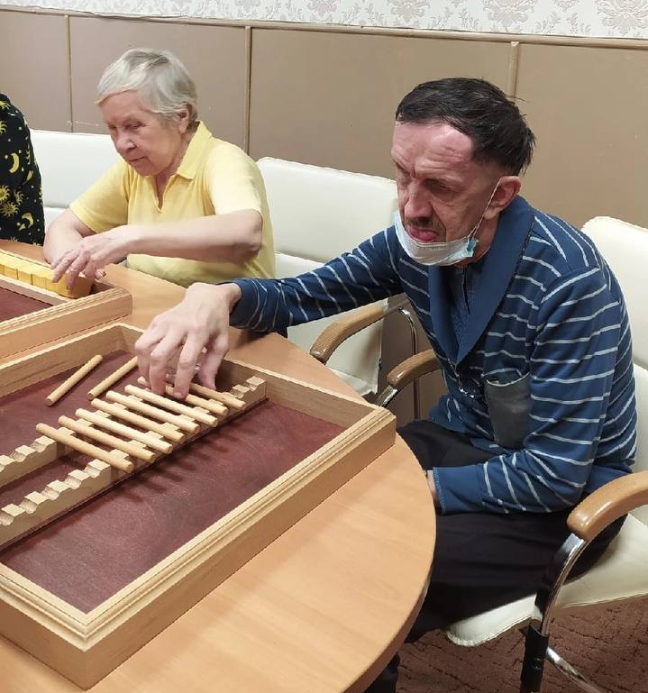
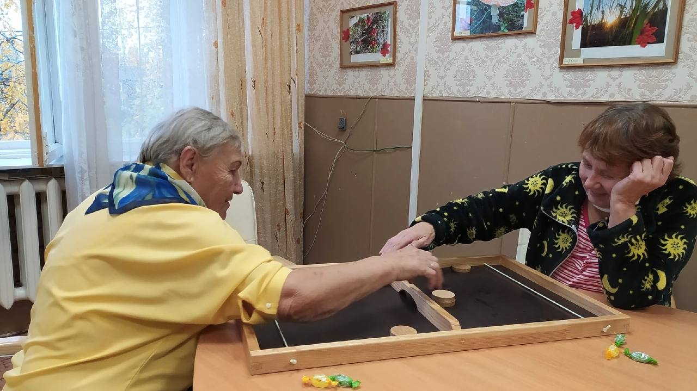
Современные спортивные адаптивные игры
В 2021 году в рамках проекта «Чудеса игры» на грантовые средства Всероссийского конкурса молодёжных проектов от Росмолодежи объединением волонтёров «Пушка добра» были приобретены и апробированы современные спортивные адаптивные игры: рошфор мини, нима, кульбуто спорт, башня Ханой, монета, колесо да винчи и другие.
Специалисты Учреждения обучили «серебряных» волонтёров объединения «Несущие добро» правилам игр и на протяжении полугода совместно проводили занятия для клиентов социально-реабилитационных отделений №1 и №2.
На данный момент «серебряные» волонтёры проводят занятия с клиентами самостоятельно.

Slide 12
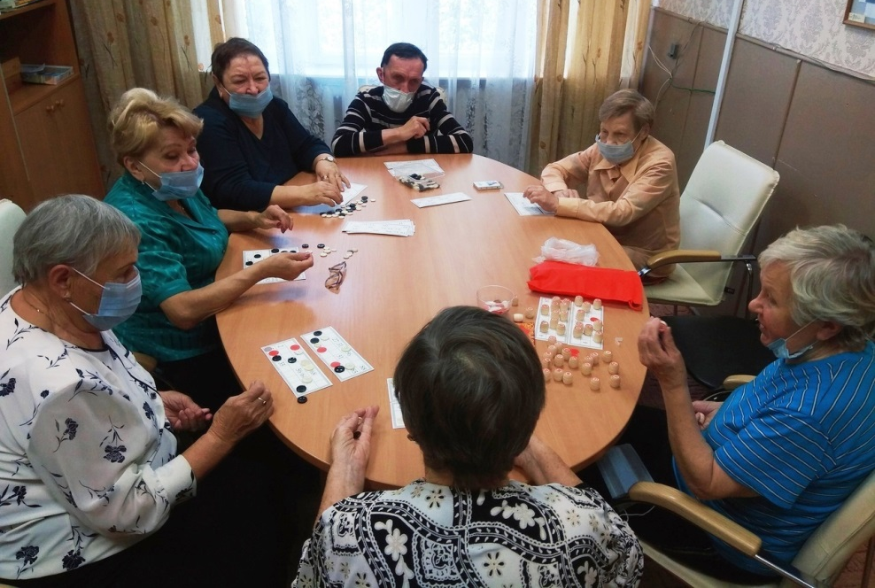
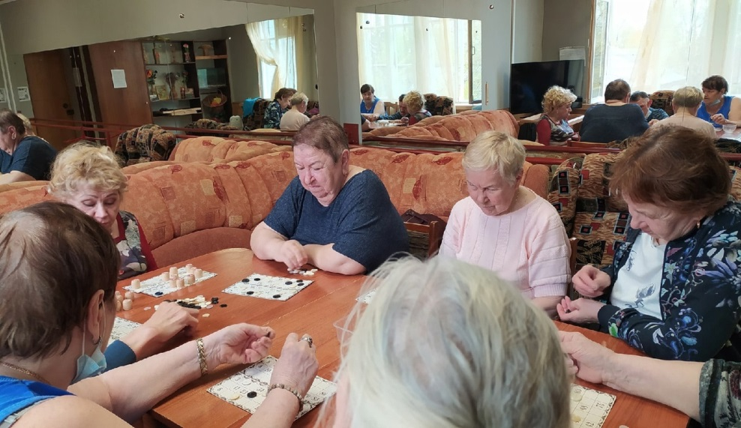
Настольные игры
С начала 2022 года «серебряные» волонтеры объединения «Несущие добро» Учреждения проводят занятия с получателями услуг социально-реабилитационных отделений №1 и №2 с использованием настольных игр:
пазлы,
домино,
дубль,
лото,
танграм,
поле чудес,
мозаика и др.

Slide 13
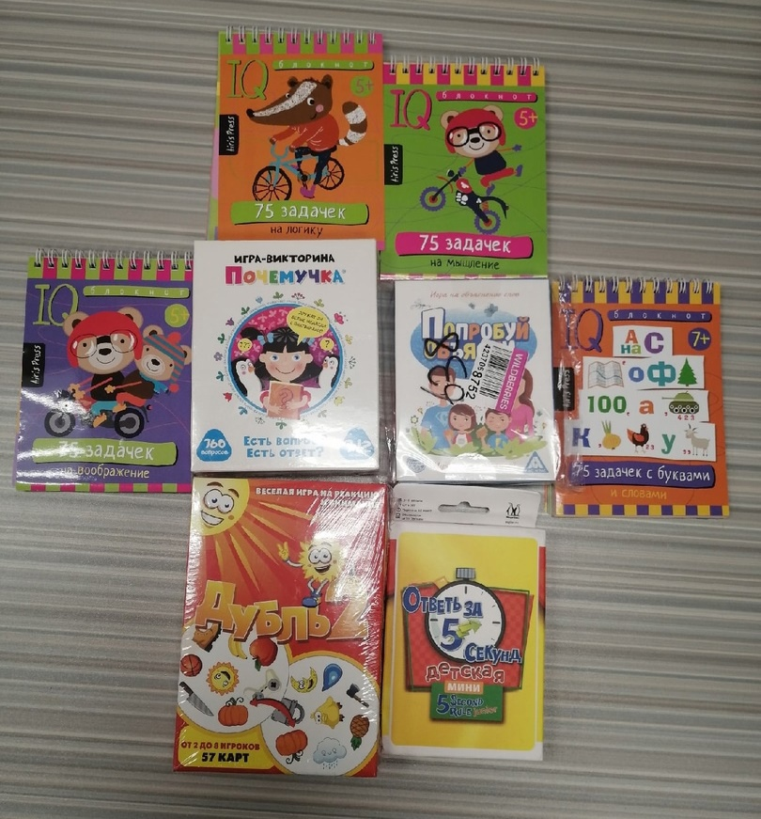

Настольные игры приобретены в рамках благотворительной акции «Щедрый вторник», а также принесены семейными сотрудниками Учреждения

Slide 14
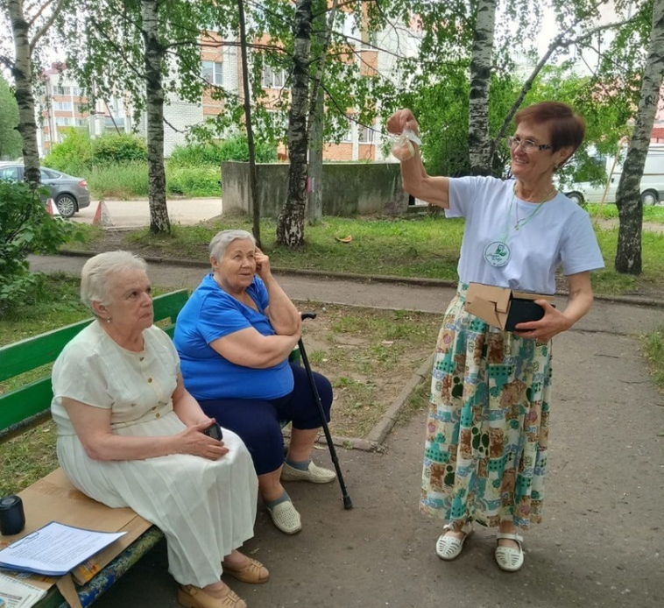
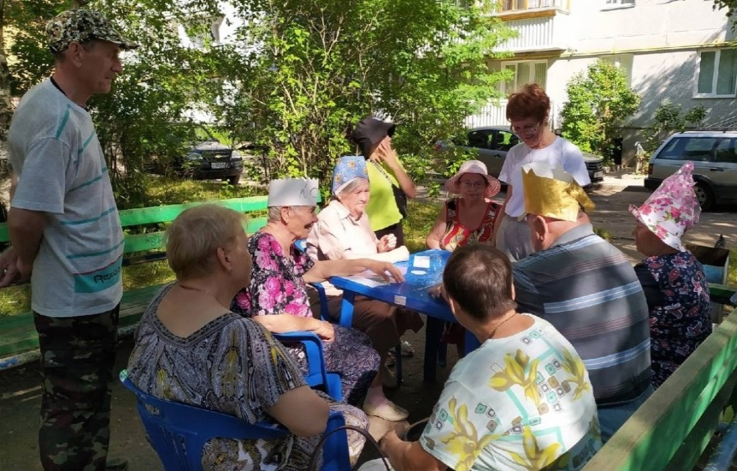
Игровые занятия на свежем воздухе
Летом 2022 года «серебряные» волонтёры начали реализовывать практику проведения настольных игр на улицах города Сыктывкара, начав со двора дома №103 по улице Тентюковской.
В этом доме располагается социально-реабилитационное отделение №1, а также в данном районе проживает большое количество одиноких и маломобильных граждан пожилого возраста.
Помимо настольных игр волонтёры проводили игру на развитие воображения и памяти «Что в чёрном ящике?», а также после игр устраивали чаепитие с разговорами «по душам».

Slide 15
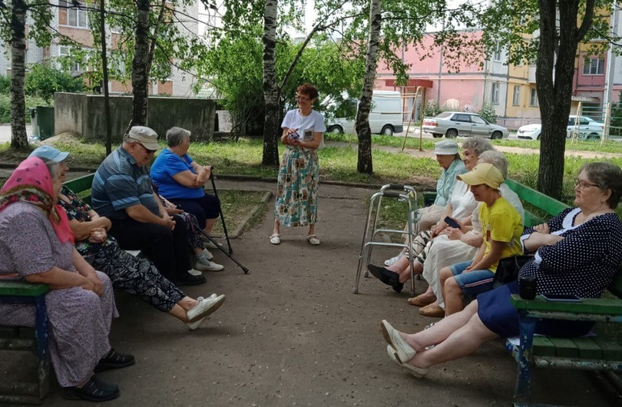
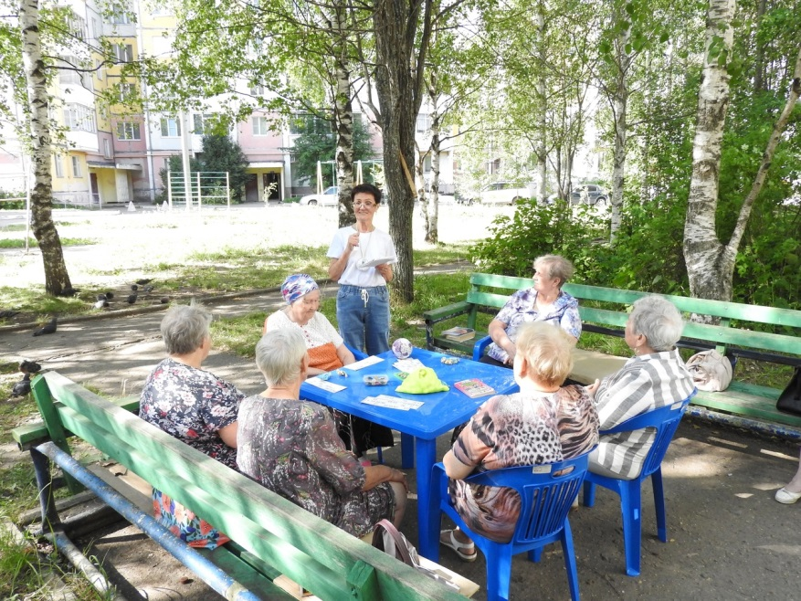
За счёт благотворительной помощи «серебряным» волонтёрам был выделен комплект стола и стульев
Практика «пожилые-пожилым» показала, что гражданам легче общаться, понимать друг друга, вызвать заинтересованность, вовлечь, найти общие темы и позволяет лучше узнавать пожелания участников и создает доверительную атмосферу на занятиях.

